Slide 1
Sicher unterwegs – mit dem Auto
Sicherheitskurzgespräche (SKG 029)

Slide 2
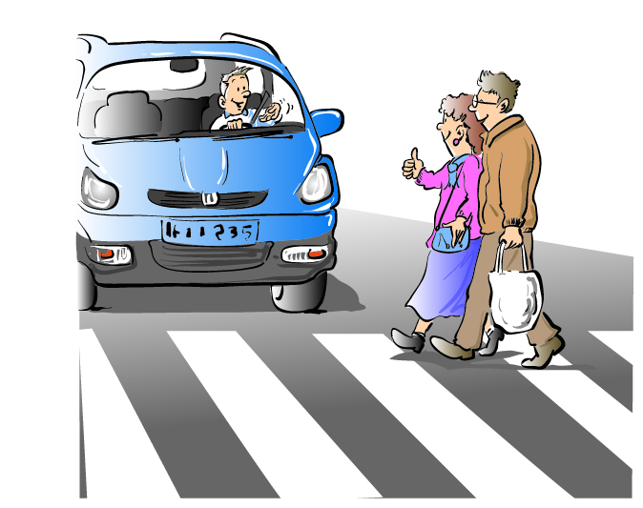
Sicheres Fahren zahlt sich aus!
Lektion 1
Verkehrssicheres Fahren schützt vor:
Unfällen
Gesundheitlichen Schäden
Berufsunfähigkeit
Gefährdung von anderen
Verkehrsteilnehmenden
Bußgeldern und sonstigen Kosten
Punkten im Fahreignungsregister
Fahrverbot beziehungsweise
Führerscheinentzug

Slide 3
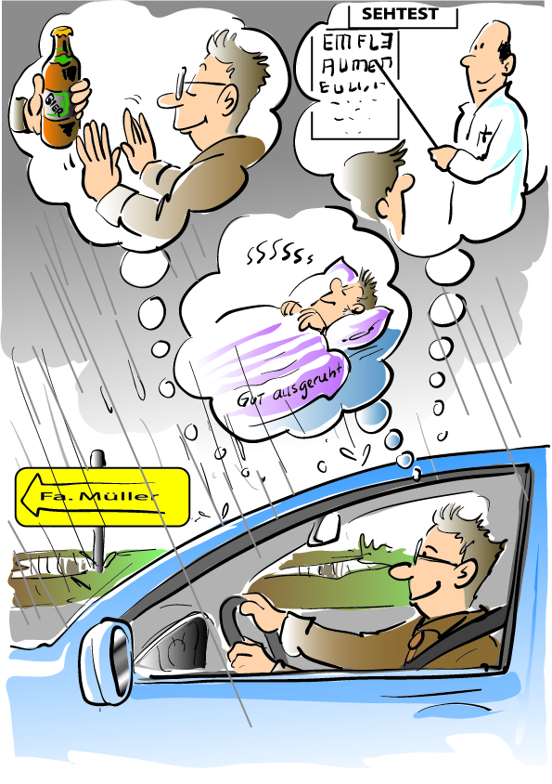
Fit für die Fahrt!
Lektion 2
Ausgeruht und stressfrei fahren
Nur gesund fahren
Vorsicht bei Medikamenten
Kein Alkohol und keine Drogen
Gutes Seh- und Hörvermögen
Fahrsicherheitstraining ist sinnvoll

Slide 4
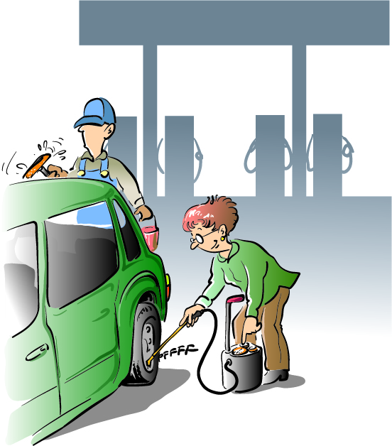
Das sichere Auto!
Lektion 3
Regelmäßige Wartung
Monatliche Prüfung von Reifendruck und Profiltiefe
Vor jeder Fahrt: • Prüfender Blick rund ums Auto • Kontrolle der Fahrzeugbeleuchtung • Freie Rundumsicht gewährleisten
Nur mit betriebssicherem Fahrzeug fahren
Warnwesten, Warndreieck und Verbandskasten mitführen
Ladung ausreichend sichern – entsprechende Ladungssicherungsmittel bei Bedarf mitführen

Slide 5
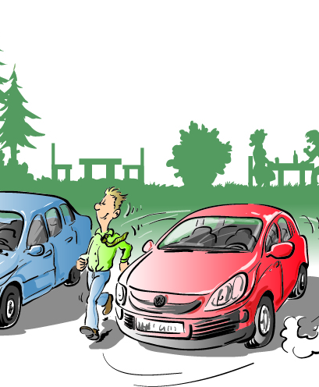
Sicher durch den Straßenverkehr!
Lektion 4
Hinweise für eine sichere und stressfreie Fahrt:
Fahrzeit mit ausreichendem Zeitpuffer planen
Wetterverhältnisse und Staus berücksichtigen
Bewegungspausen einplanen
Fahrersitz und Spiegel richtig einstellen
Bequeme Kleidung, umschließendes Schuhwerk tragen
Angepasste und vorausschauende Fahrweise
Auch tagsüber mit Licht fahren
Hinweise auf Ermüdung beachten
Handytelefonie nur über Freisprecheinrichtung erlaubt (keine Kurznachrichten!)
Ablenkungen vermeiden (z. B. Bedienung Navigationsgerät, Handy, lautes Radio)

Slide 6
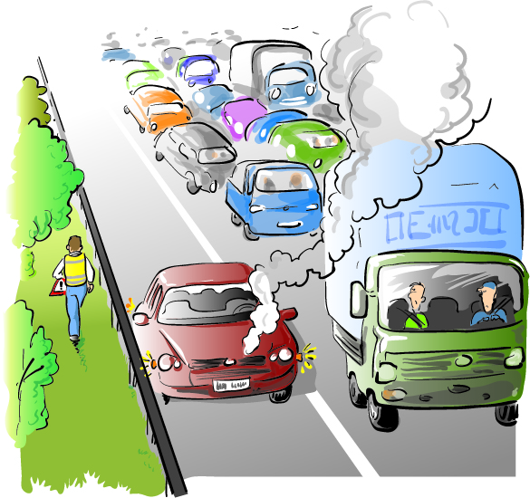
Lektion 5
Verhalten bei Pannen und Unfällen!
Bei Pannen
Am äußersten rechten Straßenrand halten
Warnblinkanlage und ggf. Standlicht einschalten
Warnweste vor Verlassen des Wagens anziehen
Warndreieck aufstellen, dabei fließenden Verkehr beachten
Arbeitgeber informieren und Pannenhilfe anfordern

Slide 7
Lektion 5 (Fortsetzung)
Verhalten bei Pannen und Unfällen!
Bei Unfällen
Personenschutz geht vor Sachschutz
Unfallstelle absichern
Überblick verschaffen
Notruf absetzen
Erste Hilfe leisten
Unfall dokumentieren

Slide 8
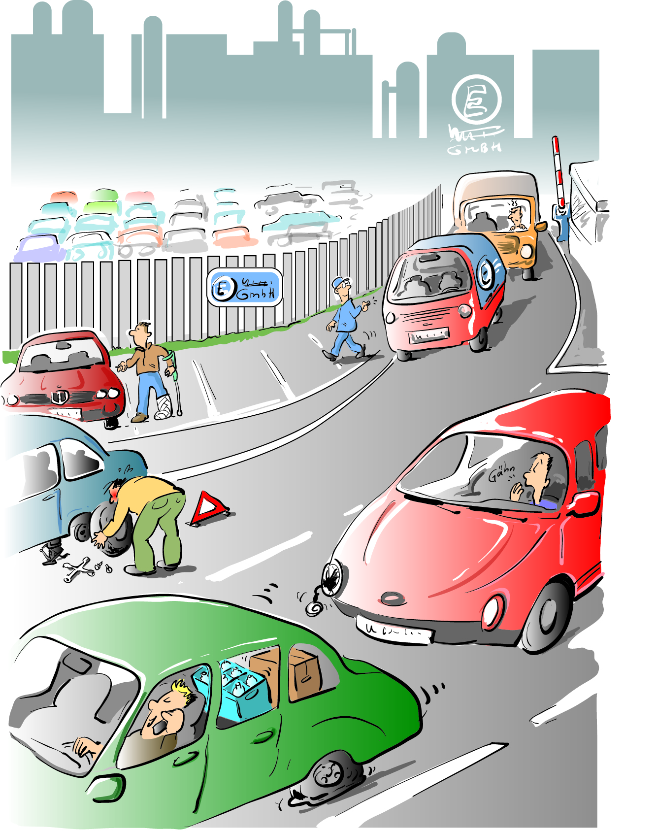
Finden Sie die elf Fehler

Slide 9
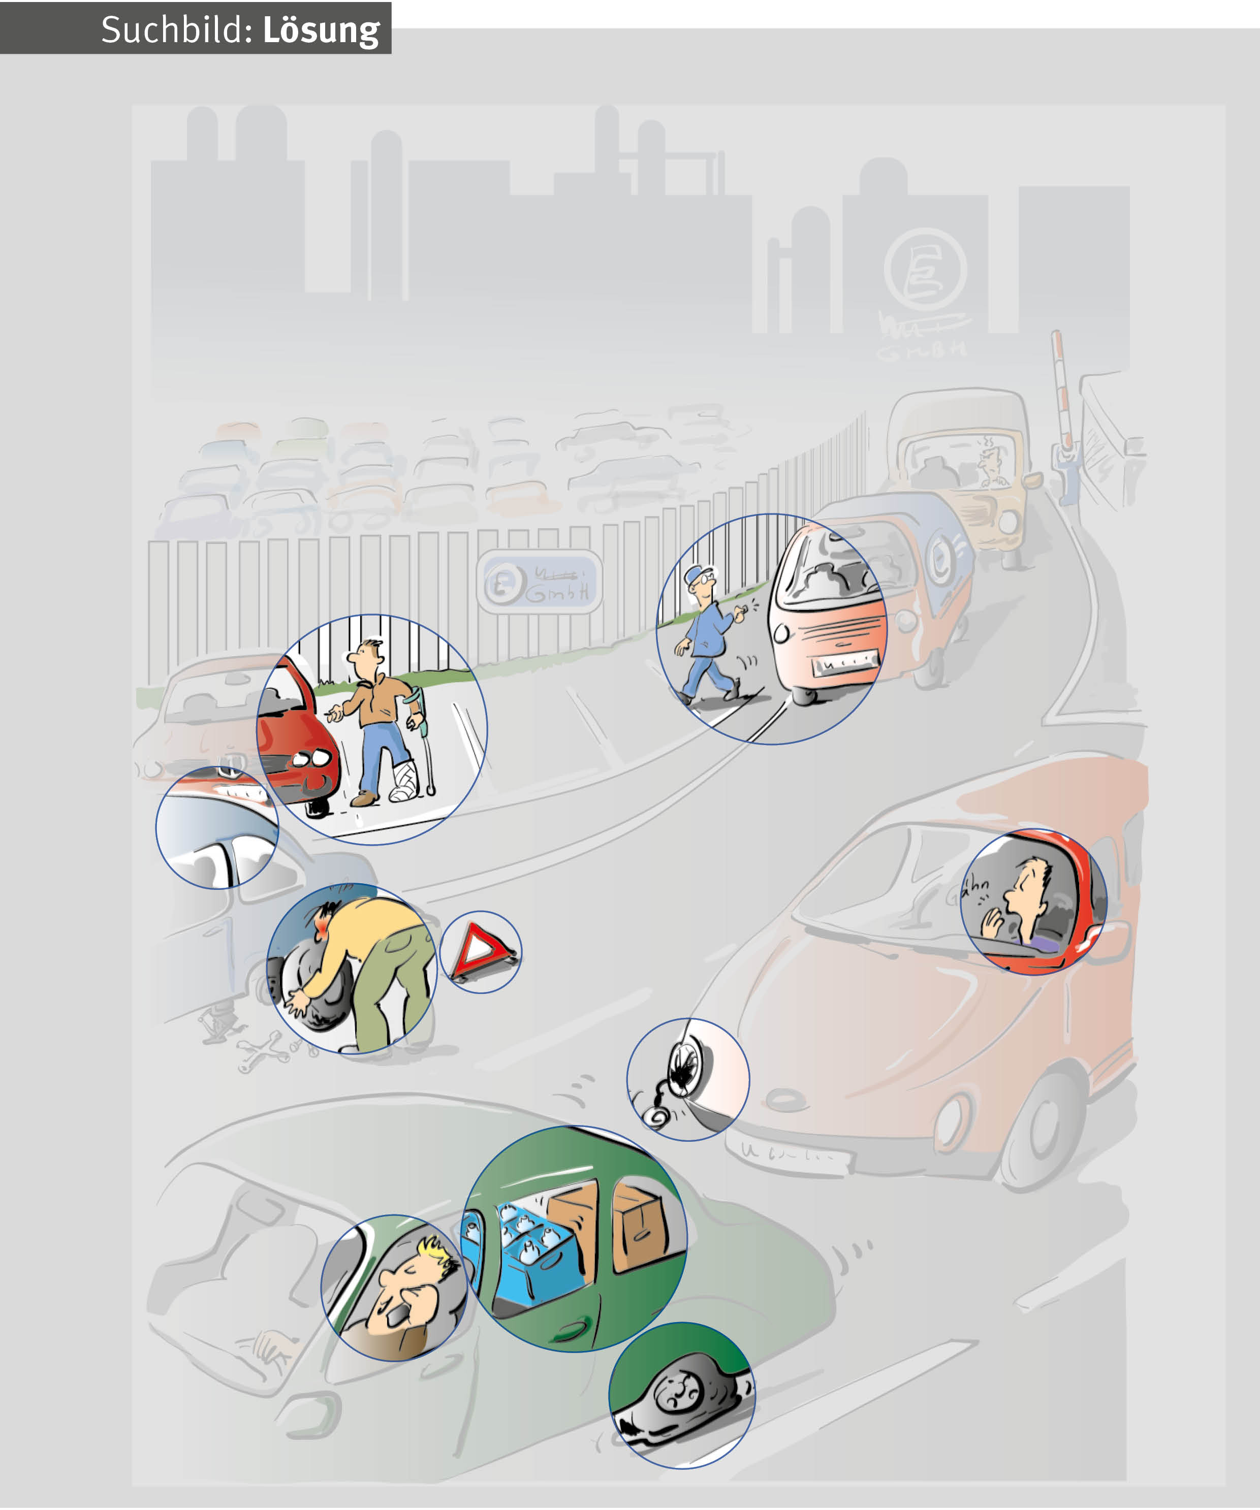
Fehlerübersicht

Slide 10
Fehler 1
Ordnungsgemäß parken.

Slide 11
Fehler 2
Kein Auto bei eingeschränkter
Fahrtauglichkeit führen.

Slide 12
Fehler 3
Bei Pannen am äußersten
rechten Rand halten, um Abstand zum fließenden Verkehr zu haben.

Slide 13
Fehler 4
Warndreieck mit ausreichendem Abstand
aufstellen.

Slide 14
Fehler 5
Im Pannenfall außerhalb
des Autos eine Warnweste tragen.

Slide 15
Fehler 6
Nicht übermüdet
Auto fahren.

Slide 16
Fehler 7 + 8
Nur mit Fahrzeug
ohne Defekt fahren.
Vor Fahrtantritt Sichtprüfung
durchführen.

Slide 17
Fehler 9
Ladung im Fahrzeug sichern.

Slide 18
Fehler 10
Eine freie Rundumsicht
ist zu gewährleisten.

Slide 19
Fehler 11
Nur über Freisprecheinrichtung
telefonieren.

Slide 20
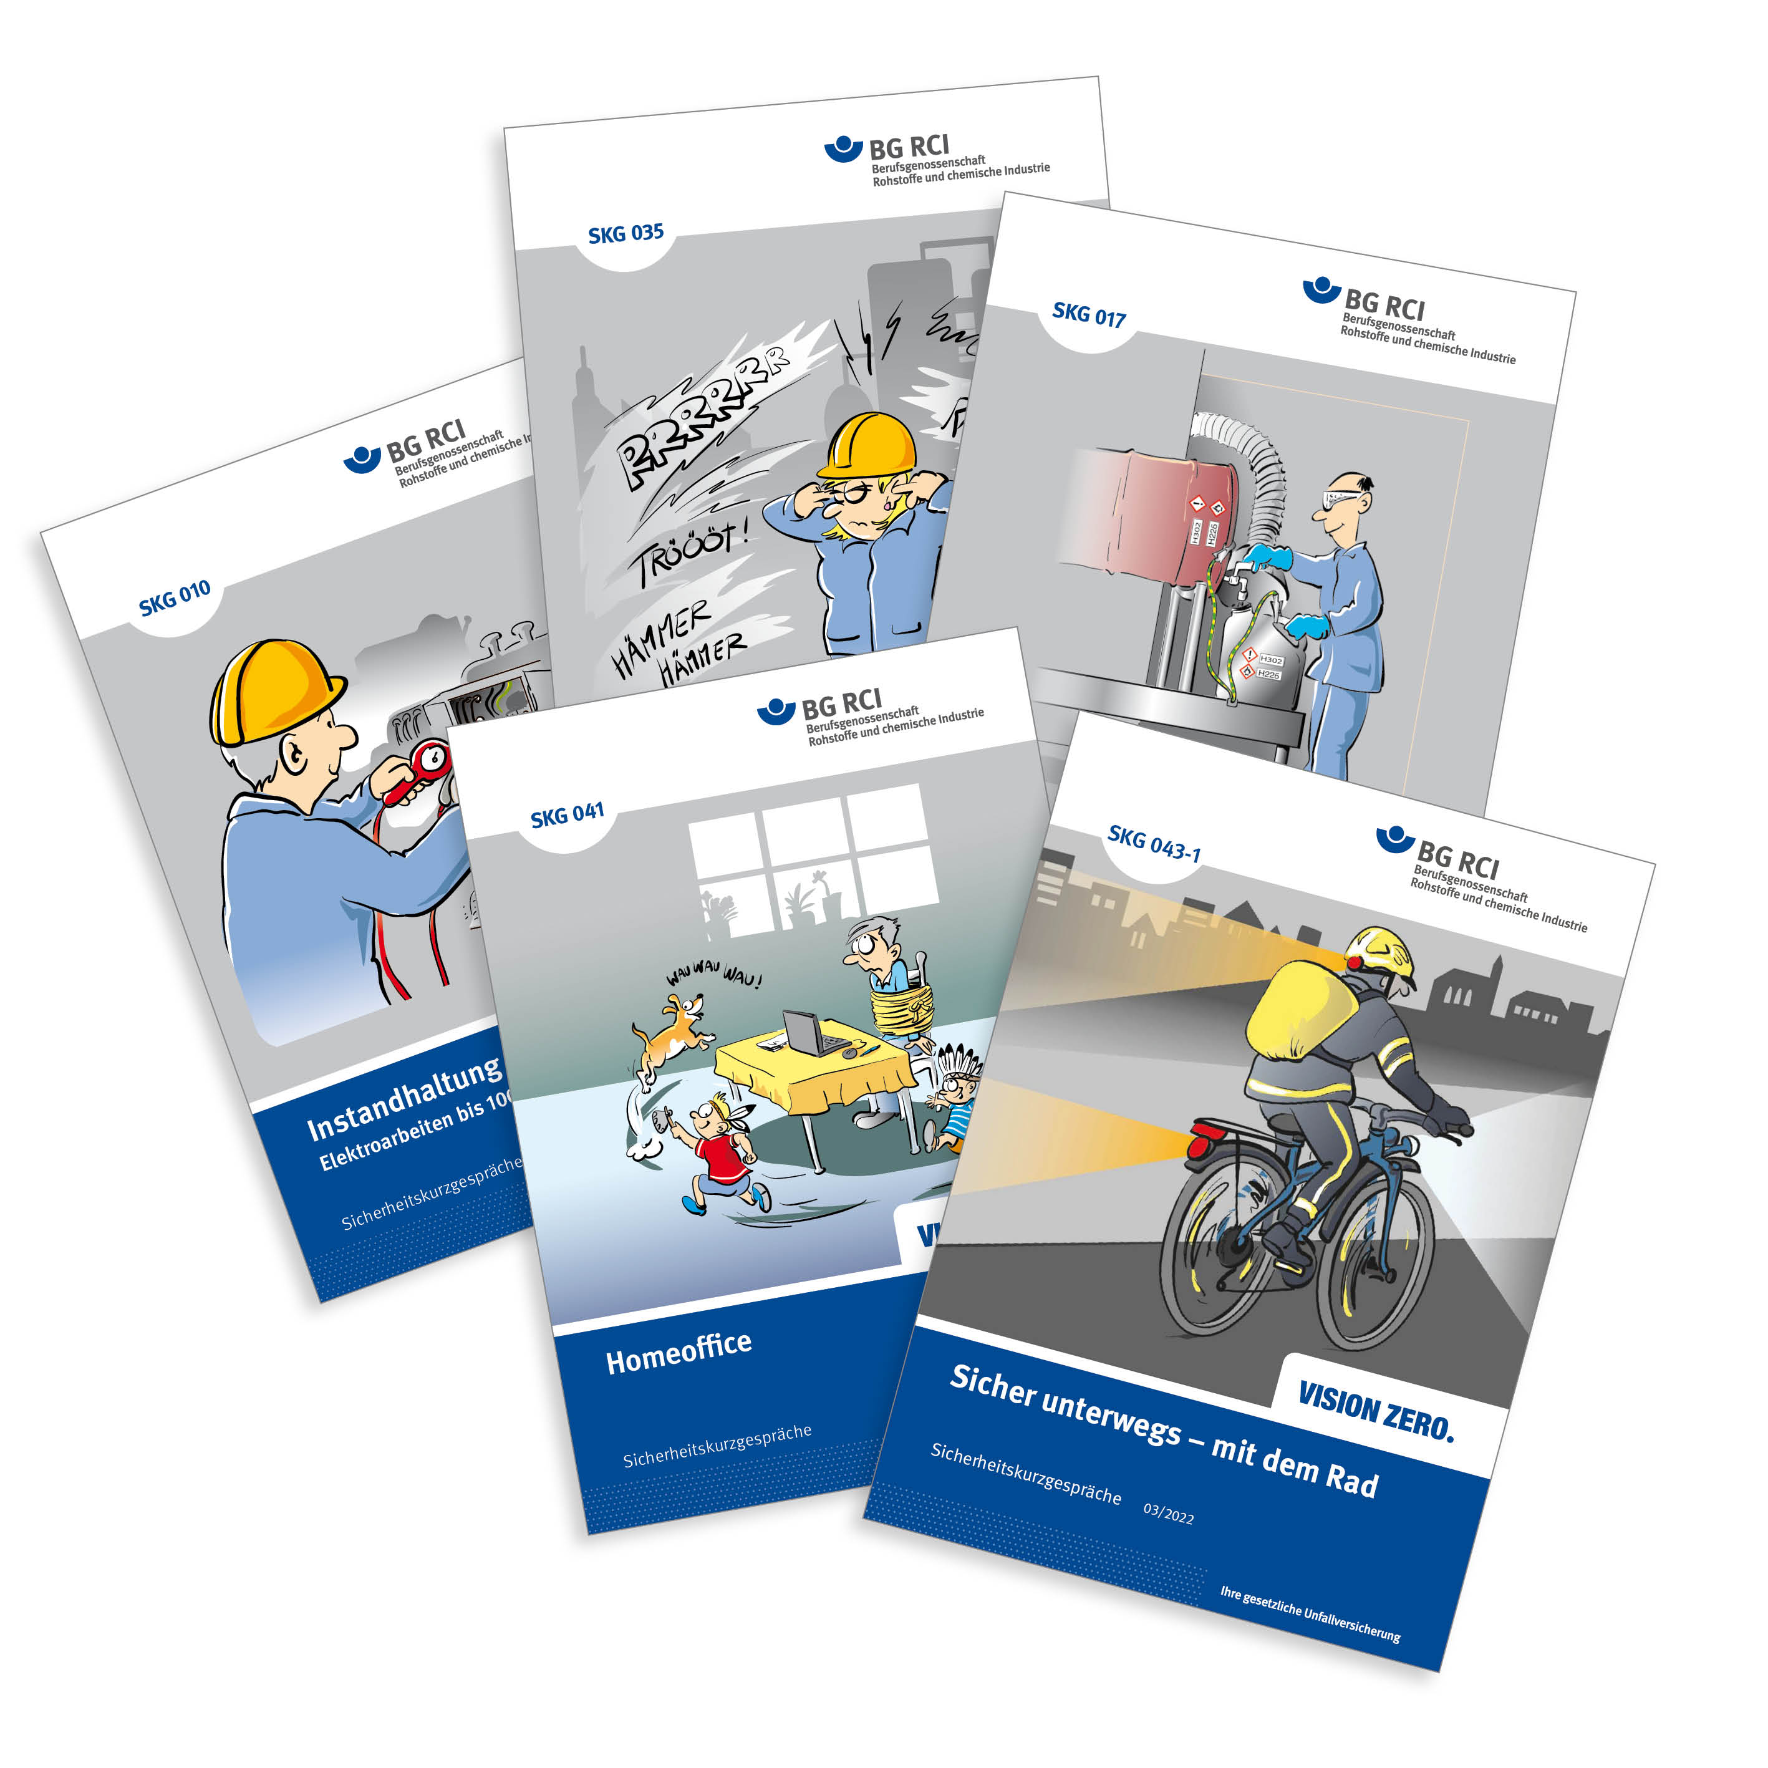
Weitere Sicherheitskurzgespräche
Die Reihe der Sicherheitskurzgespräche wird ständig um neue Themen ergänzt.
In den Druckfassungen finden Sie zu den einzelnen Lektionen weitere ausführliche Hinweise und Erläuterungen für Unterweisende.
Einen Überblick über die derzeit verfügbaren Themen erhalten Sie im Medienshop der BG RCI.
medienshop.bgrci.de

